Slide 1

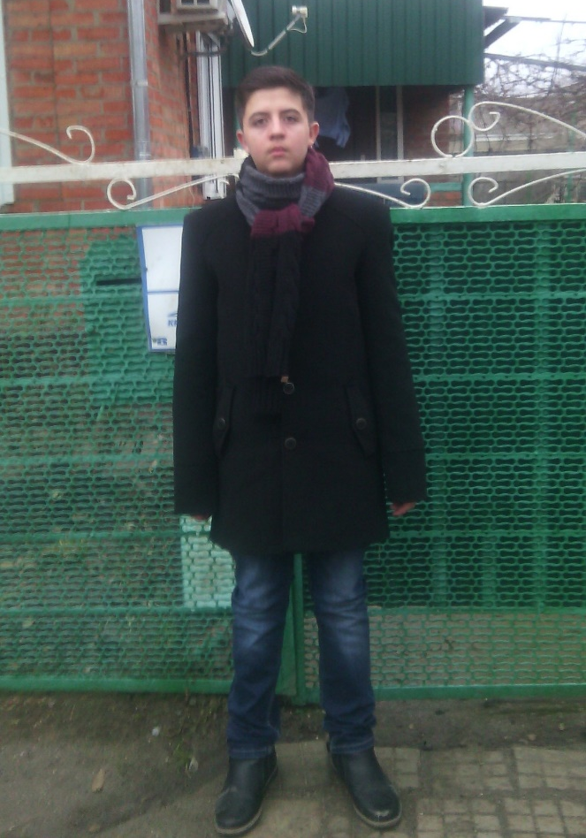
Помощь пожилым людям
Мамедов Расим Фазильевич

Slide 2

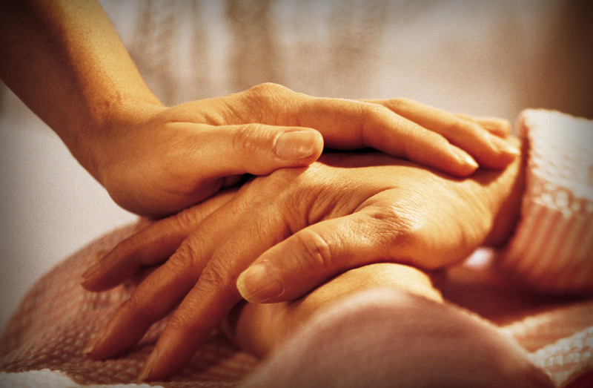
«Твори добро»
Моя цель:
- оказать социальную помощь и психологическую поддержку одиноким и престарелым людям муниципального образования Приморско-Ахтарского района;
- укрепить духовную связь между людьми разных поколений.

Slide 3

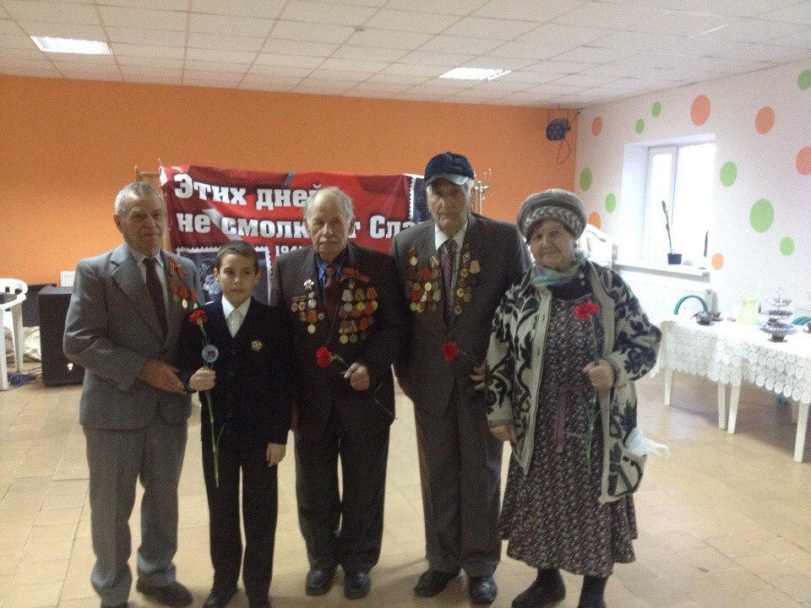
Моя задача: – актуализация лучших моральных качеств -доброты, сочувствия, деятельной помощи и поддержки тех, кто сегодня отторгнут своими родными и близкими, оказался в трудной жизненной ситуации и, возможно, потерял веру в общество.

Slide 4
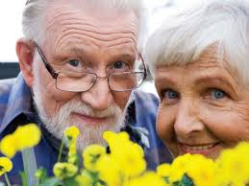
Добровольчество- это, прежде всего, способность человека откликаться на чужую боль, стремление бескорыстно помогать старшему поколению.

Slide 5

Работа волонтёра практически всегда требует полной душевной отдачи, терпения, такта. Менталитет нашего народа таков, что просить всё- кажется неприличным. При этом крайне важно, чтобы добровольная помощь отвечала истинным потребностям нуждающегося, в том числе пожилым людям.

Slide 6

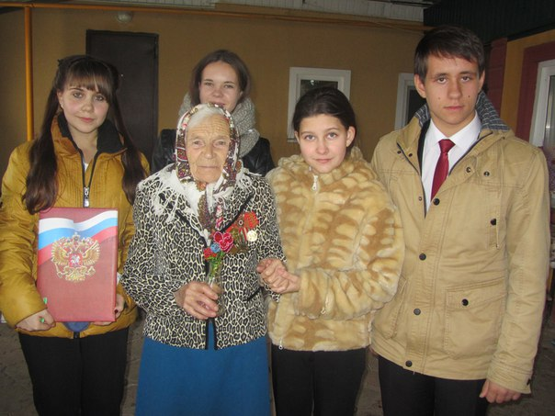
Отчет о проделанной работе Я волонтер. Уже не первый год посещаю пожилых людей, нуждающихся в помощи. Они узнают меня, очень ждут и всегда рады меня видеть. Пожилым одиноким людям в первую очередь важна психологическая поддержка и общение. Очень важно найти общий язык с престарелыми людьми, объективно оценить ситуацию ,найти реальные пути решения проблем.

Slide 7

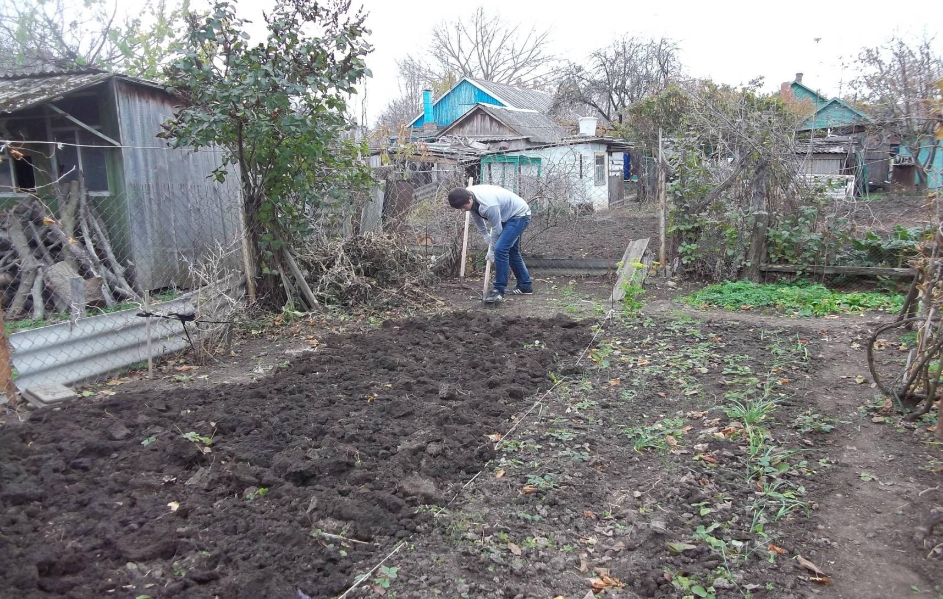
Не редко пенсионеры нуждаются в физической поддержке. Часто я помогаю в уборке домовладения и прилегающей к нему территории. Они всегда очень искренне радуются и стараются как могут отблагодарить.

Slide 8

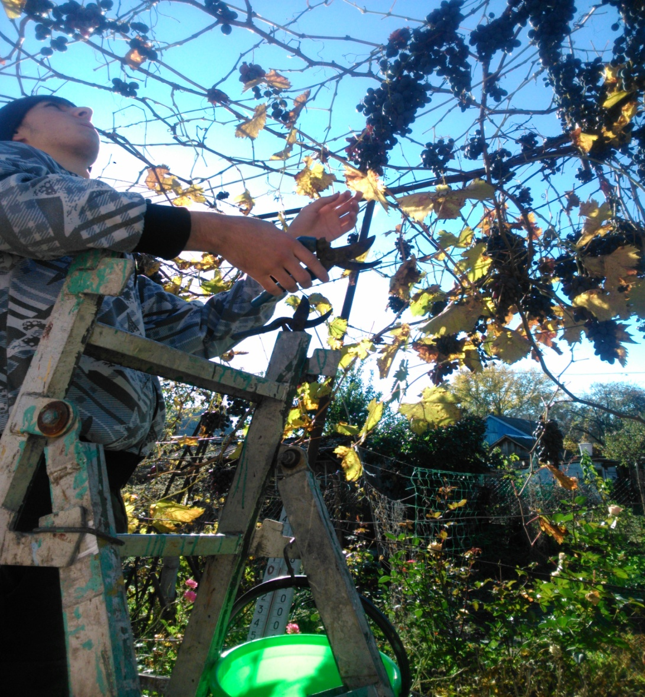
Мое дело доставляет мне радость и душевное удовольствие. Пока у меня будет возможность, я буду приходить и помогать этим милым и искренним старушкам и старикам.

Slide 9
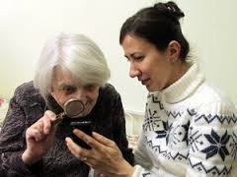
Надо научиться серьёзно относится к своей жизни, контролировать свои потребности и желания. Надо выработать в себе уважение к пожилым людям.

Slide 10
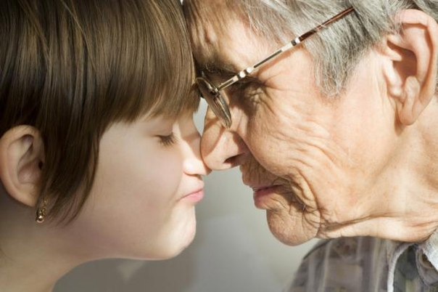
Каждый человек должен научиться любить людей и тогда пожилые люди увидят, мир немного по-иному и им захочется рассказать об этом. В нашем случае начало положено…

Slide 11

Выводы: Выявлены престарелые люди, особо нуждающиеся в нашей, в первую очередь психологической, поддержке . Ведётся работа по оказанию помощи (социальной, психологической, бытовой) нуждающимся гражданам.

